Slide 1
Test Environment
Alex Chen
2015/10

Slide 2
上課教材
https://github.com/alexchen7022/JavaScriptStudyMaterial

Slide 3
環境介紹
git
nodejs
npm
bower
gulp
Yeoman
Bootstrap
jQuery
Modernizr
Lint
Babel

Slide 4
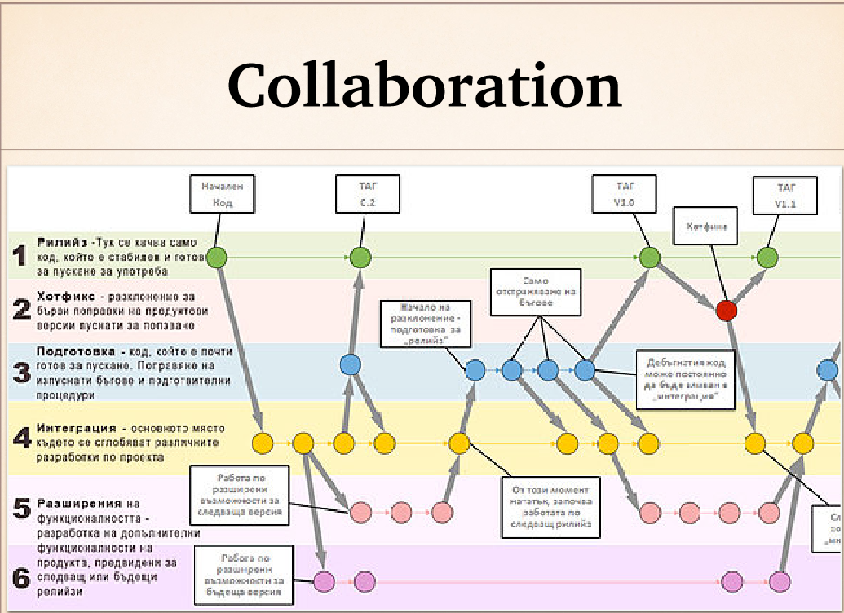
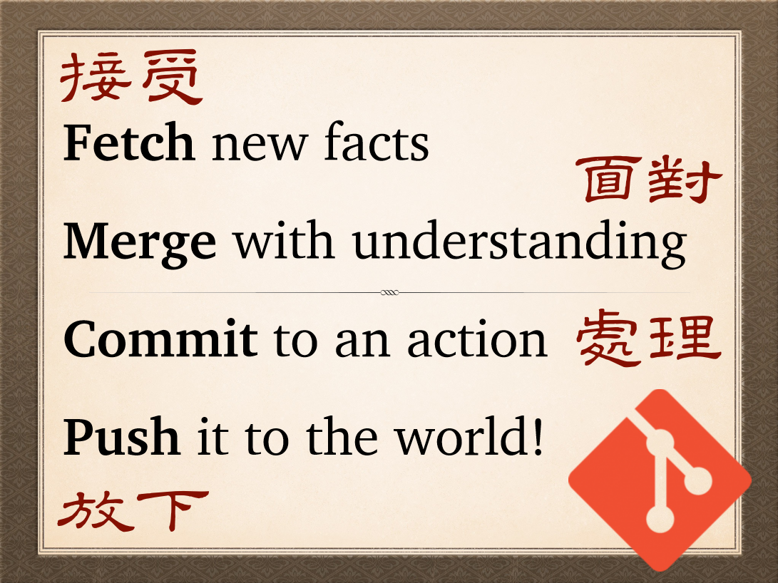
git 分散式的檔案版本管理系統
分散式 VS 主從式
協同合作

Slide 5
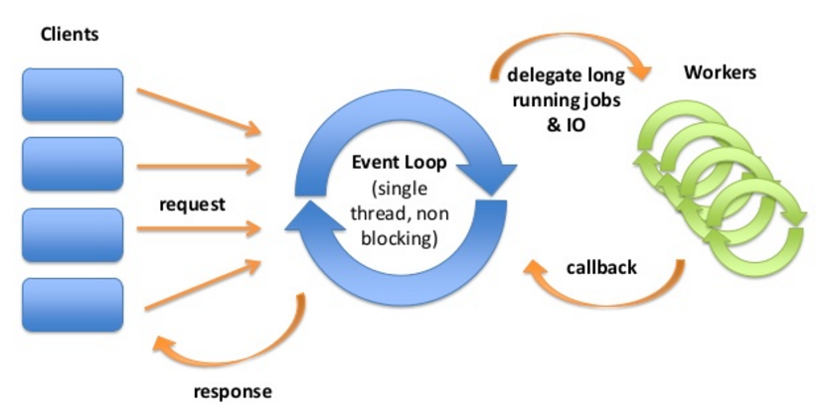
nodejs
Node.js主要用於編寫像Web伺服器一樣的網路應用，這和PHP和Python是類似的。但是Node.js與其他語言最大的不同之處在於，PHP等語言是阻塞的（只有前一條命令執行完畢才會執行後面的命令），而Node.js是非阻塞的（多條命令可以同時被執行，通過回呼函式得知命令已結束執行）。
Node.js是事件驅動的。開發者可以在不使用執行緒的情況下開發出一個能夠承載高並行的伺服器。
Notes:
一般的伺服器都是多執行緒，就像是專程送貨物一樣，
而nodejs像是郵局，時間到了再呼叫。

Slide 6

重點用語
Asynchronous V.S. synchronous
Callback
Closure

Slide 7
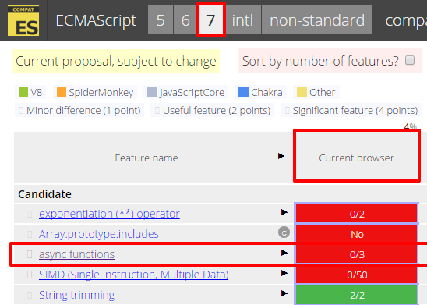
Asynchronous in Javascript
setTimeout
setInterval
XMLHttpRequest
我們可以自己寫async 的程式嗎???
setTimeout(function (data) {
if (data === '台北') {
//Do something.
} else {
//Do something
}
}, 0);

Slide 8
Demo
同步 非同步 閉包
Notes:
'use strict'
for (var index = 1; index <= 3; index++) {
console.log('synchronous');
console.log(index);
}
for (var index = 1; index <= 3; index++) {
console.log('Asynchronous');
setTimeout(function () { console.log(index) }, 0);
}
function asyncLongTimeFunction(parameters, callback) {
setTimeout(function () {
// do 1
// do 2
// do more
callback(parameters);
}, 2000)
};
var printStatus = function (status) {
console.log(status);
}
var statusArr = ['初始化', '動作中', '完成'];
for(var key in statusArr){
asyncLongTimeFunction(statusArr[key], printStatus);
}

Slide 9
Demo
node js

Slide 10
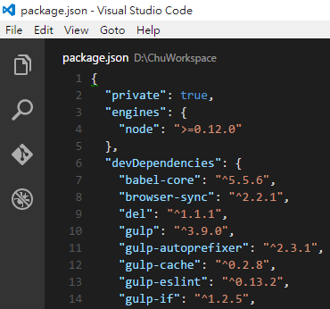
npm (node package manager)
npm使用package.json來做為相依性管理的依據。
常用指令:
npm init
npm install <package name> -g
npm install <package name> [--save|--save-dev]
npm install -l
Notes:
G代表全玉

Slide 11
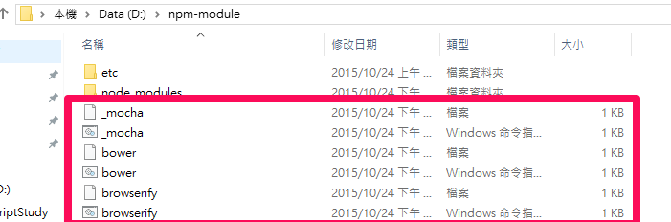
npm
npm uninstall <package name> -g
npm uninstall <package name>
npm update –g
npm update
npm ls –g
npm ls
當所安裝的npm 模組是需要在命令列下被執行，才使用-g的選項，安狀完畢之後會產出相對應的執行檔

Slide 12
Demo
Check command
Init project & package.json
Notes:
npm init
npm install bower-g
npm install

Slide 13
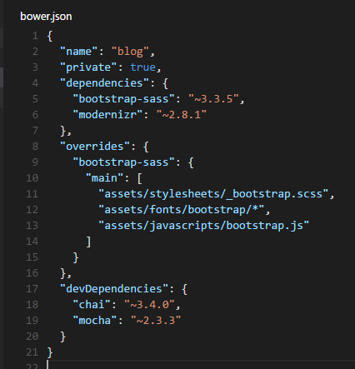
Bower (Client side package manager)
Bower使用bower.json來做為相依性管理的依據。
常用指令:
bower init
bower install <package name> -g
bower install <package name> [--save|--save-dev]
bower install -l

Slide 14
Demo
Bower.json
http://bl.ocks.org/mbostock/1256572

Slide 15

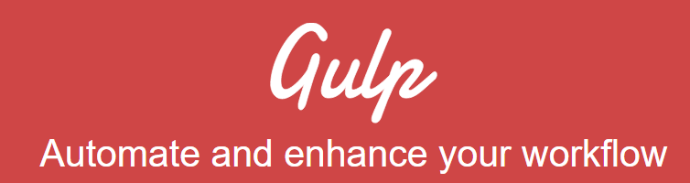
Gulp 串流方式的自動化
Notes:
易用Gulp相比Grunt更簡潔，而且遵循代碼優於配置策略，維護Gulp更像是寫代碼。
高效Gulp相比Grunt更有設計感，核心設計基於Unix流的概念，通過管道連接，不需要寫中間文件。
高質量Gulp的每個插件只完成一個功能，這也是Unix的設計原則之一，各個功能通過流進行整合併完成複雜的任務。例如：Grunt的imagemin插件不僅壓縮圖片，同時還包括緩存功能。他表示，在Gulp中，緩存是另一個插件，可以被別的插件使用，這樣就促進了插件的可重用性。目前官方列出的有673個插件。
易學Gulp的核心API只有5個，掌握了5個API就學會了Gulp，之後便可以通過管道流組合自己想要的任務。

Slide 16
Gulp 串流方式的自動化
gulp.task:用來定義一個任務。
gulp.src:取得檔案來源的 stream 。
gulp.pipe:對輸入的stream執行動作。
gulp.dest:將 stream 中的檔案存到目的路徑裡。
gulp.watch:監看指定的檔案，如果有修改的話就呼叫指定的任務。

Slide 17
Demo
gulpfile.babel.js

Slide 18
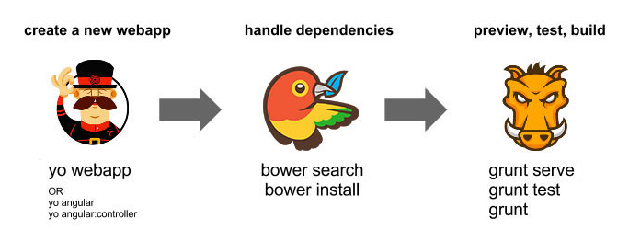
Yeoman 幫助你減少摸索的時間
文件如何擺放，要如何開發，要如何維護，通常沒有那麼容易可以一試就知道，通常需要很長一段時間的摸索，中間可能會經歷搬動位置，改動lib組合…等非常浪費時間精力的事情，因此如何能夠效法別人的最佳實踐，就是很重要的課題。

Slide 19
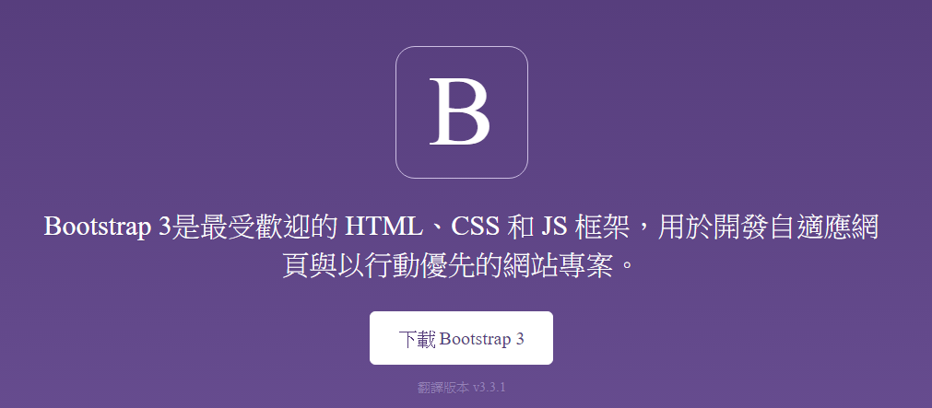
Bootstrap
網格系統
豐富的元件
RWD適應性網站開發

Slide 20
Demo
格線系統+元件

Slide 21
jQuery
基本核心
跨瀏覽器的DOM元素選擇
DOM巡訪與更改：支援CSS 1-3
事件（Events）
CSS操縱
特效和動畫（移動顯示位置、淡入、淡出）
Ajax

Slide 22
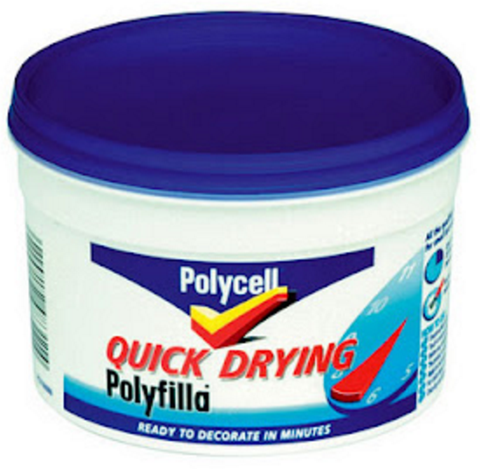
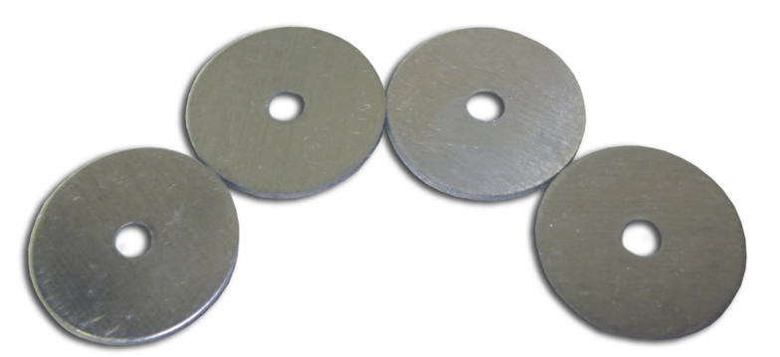
重點用語:
Polyfill:一種糊牆用的東西，用來抹平不同瀏覽器之間的差距。
Shim，墊片，將舊的lib導入新的框架之中，必須有一些差距需要調整，稱之為Shim.

Slide 23
Event bubble up, trickle down
早期
Netscape : trickle down
IE： bubble up
IE < ９只有 bubble up
所以JQuery只有support bubble up.
Body
DIV
P
Hello

Slide 24
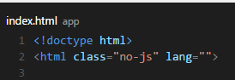
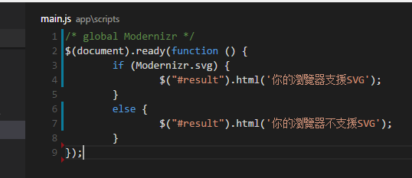
Modernizr
讓你知道你目標的瀏覽器目前對HTML5與CSS3目前支援的狀況。
可以透過Javascript進行不一樣的後續處理
Notes:
js flexbox flexboxlegacy canvas canvastext webgl no-touch geolocation postmessage no-websqldatabase indexeddb hashchange history draganddrop websockets rgba hsla multiplebgs backgroundsize borderimage borderradius boxshadow textshadow opacity cssanimations csscolumns cssgradients no-cssreflections csstransforms csstransforms3d csstransitions fontface generatedcontent video audio localstorage sessionstorage webworkers applicationcache svg inlinesvg no-smil svgclippaths

Slide 25
Demo
no-js

Slide 26
Lint
在計算機科學中，lint是一種工具程序的名稱，它用來標記源代碼中，某些可疑的、不具結構性的段落。它是一種靜態程序分析工具，最早適用於C語言，在UNIX平台上開發出來。後來它成為通用術語，可用於描述在任何一種電腦編程語言中，用來標記源代碼中有疑義段落的工具。
如果你是單打獨鬥，如果你想先檢查一下不要被老闆釘
EsLint是你的好朋友，有人會幫你檢查你的程式碼哪邊有可能跟別人不一樣(format)，哪邊有可能會出錯(fetal error)。
可以執行task build就會驅動lint來檢查，是否有哪一些不符合的項目。

Slide 27
Demo
Notes:
'use strict'
var example = function () {
var index = 100;
for (var index = 1; index <= 10; index++) {
console.info(index);
}
console.info(index);
}
example();

Slide 28

Babel
透過下列網址，可以查看目前js版本支援的程度。
http://kangax.github.io/compat-table/es6/
Babel : ES6 polyfill

Slide 29
Demo
Notes:
'/node_modules': 'node_modules'
<script src="/node_modules/babel-core/browser.js"></script>
<script type="text/babel" src="scripts/main.js"></script>
class Point {
constructor(x, y) {
this.x = x;
this.y = y;
}
print() {
console.log('x:' + this.x + ','+ 'y:' + this.y );
}
}
var p = new Point(1,2);
p.print();

Slide 30
上一次上課的回顧
你有抓到重點嗎?

Slide 31

因為有種種的問題
無數個加班的夜晚
無數個加班的夜晚
無數個加班的夜晚
無數個加班的夜晚
無數個加班的夜晚
無數個加班的夜晚
無數個加班的夜晚
無數個加班的夜晚
X的，未來不就是一堆的Bug， 再加上無止盡的加班???

Slide 32

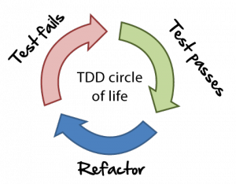
所以我們需要革命!
TDD

Slide 33


Test Driven Development (TDD)

Slide 34
Test Driven Development(TDD)
先寫測試，確認測試失敗。
撰寫程式
讓程式通過測試
重構
再進行測試。
通過測試
有人稱之為
紅綠燈測試

Slide 35
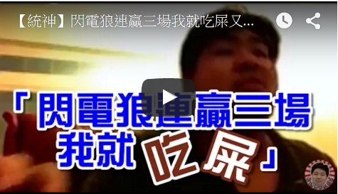
我們透過斷言來驗證測試結果
什麼是斷言!?
有強烈的信心表示，如果程式具備這個功能，那這個程式應該具備哪一些的能力，條件或回傳值，俗稱鐵口直斷，斷言失效代表不被接受。
測試的斷言要處理兩件事情
正確答案是什麼?
如何驗證?
正確答案是什麼 : 統神吃X
如何驗證: 閃電狼連贏三場
Unit Test的步驟(3A)
Arrange : 準備輸入資料
Act : 執行要驗證的功能
Assert : 執行斷言驗證結果
var 閃電狼連贏三場 = getLOL大賽結果();
var result = 統神的敢說敢當(閃電狼連贏三場);
assertTrue(result=== ‘統神吃X’);

Slide 36
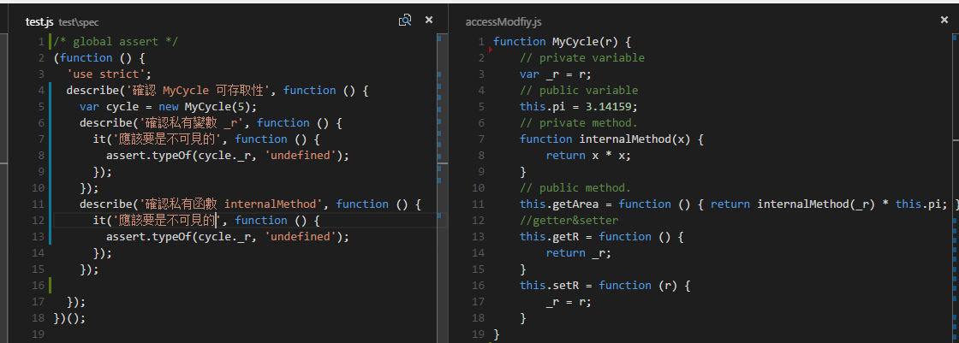
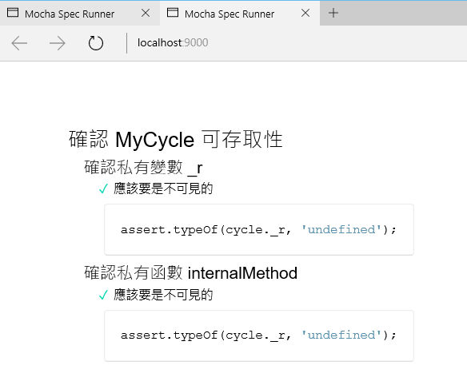
透過歷史的演化，我們使用別人已經寫好的程式庫

Slide 37


重構 (Refactor)

Slide 38
在不改變軟體外部行為的前提下，改變其內部結構，使其更容易理解且易於修改」
重構的定義
Martin Fowler

Slide 39

可執行的下一步，可讀性
不要讓改這段Code的人翻山倒海找資料問人。
Notes:
這一個改code的人通常就是你自己，除非離開這一家公司，不然要做的事情會越來越多，
該忘記的都會忘記，不該忘記的也會忘記

Slide 40
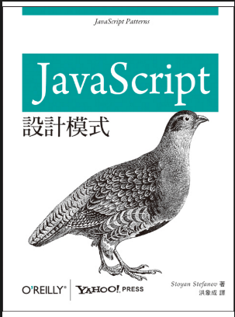
可讀的下一步，易於修改
設計模式（design pattern）是對軟體設計中普遍存在（反覆出現）的各種問題，所提出的解決方案。
這個術語是由埃里希·伽瑪（Erich Gamma）等人(四人幫)在1990年代從建築設計領域引入到計算機科學的。

Slide 41
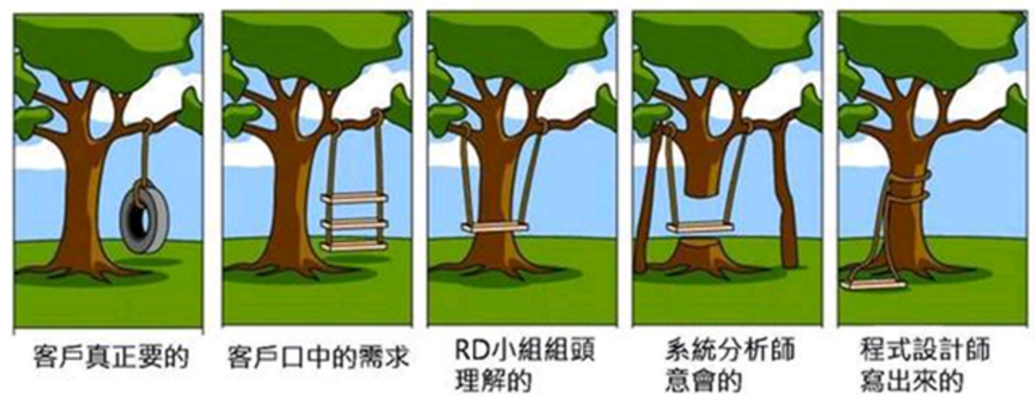
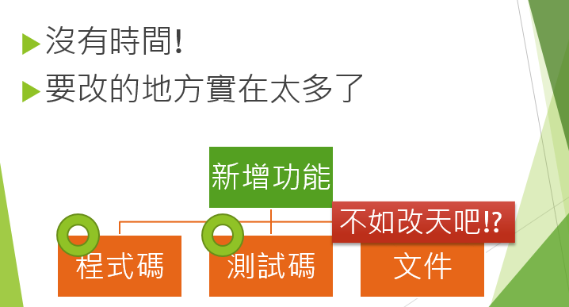
但是又遇上跟使用者有代溝， 又有專案時程的壓力

Slide 42
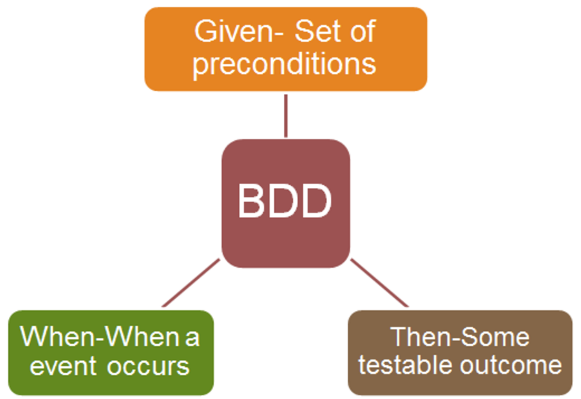
所以我們需要革命(通靈)!
BDD

Slide 43
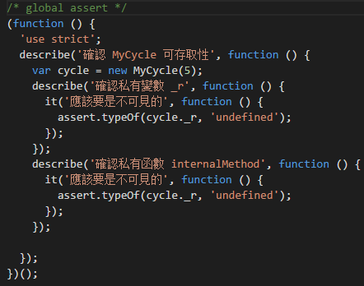
我們使用了DSL來幫助我們與使用者溝通並且表列需求。

Slide 44
Mocha
TDD/BDD測試框架

Slide 45
xUnit 單元測試
Test 的老祖宗，基本上你可以在很多地方都看的到
cUnit http://cunit.sourceforge.net/
phpUnit https://phpunit.de/
jUnit http://junit.org/

Slide 46
基本元素
一個類別的測試叫做test
很多個類別的測試叫做suite
生命週期
@BeforeClass
@AfterClass
@test
@Before
@After

Slide 47
Demo
Junit

Slide 48
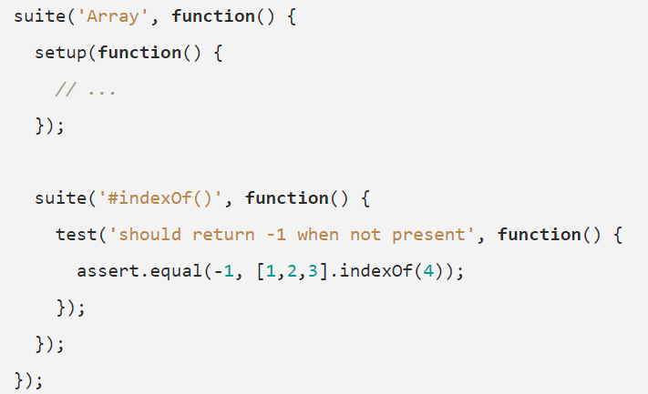
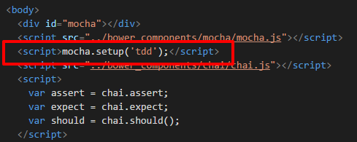
Mocha TDD (非常先進的TDD)
Notes:
'use strict';
(function () {
suite('確認1層', function () {
suite('確認2層', function () {
suite('確認3層', function () {
suite('確認4層', function () {
test('等待測試的TDD')
});
});
});
});
})();

Slide 49
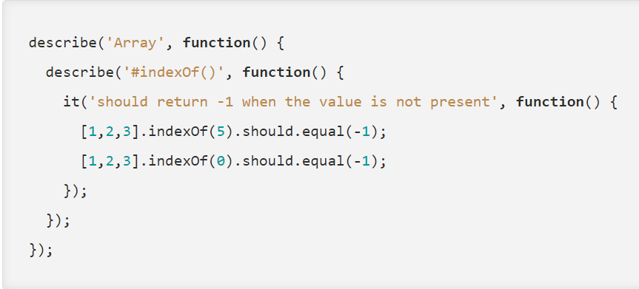
BDD VS TDD
BDD
TDD
describe = suite
it = test
Notes:
'use strict';
(function () {
describe('確認1層', function () {
describe('確認2層', function () {
describe('確認3層', function () {
describe('確認4層', function () {
it('等待測試的TDD')
});
});
});
});
})();

Slide 50
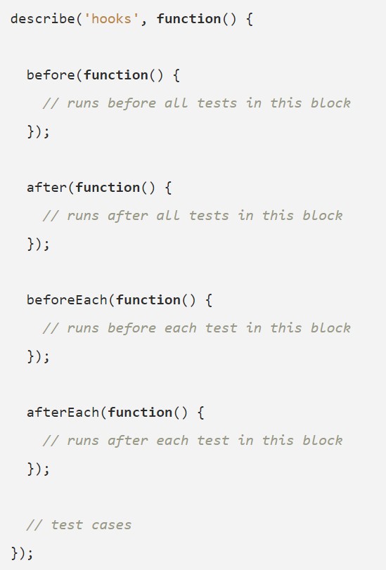
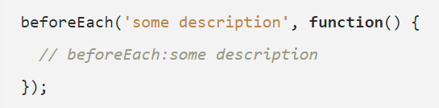
Mocha生命週期
before
after
beforeEach
afterEach
Notes:
describe('確認Hooks', function () {
before(function () {
console.log('測試之前跑一次');
});
after(function () {
console.log('測試之後跑一次');
});
beforeEach(function () {
console.log('每一次的測試之前跑一次');
});
afterEach(function () {
console.log('每一次的測試之後跑一次');
});
it('等待測試的TDD', function () {
console.log('我被測試了1');
})
it('等待測試的TDD', function () {
console.log('我被測試了2');
})
});

Slide 51
Demo
生命週期

Slide 52
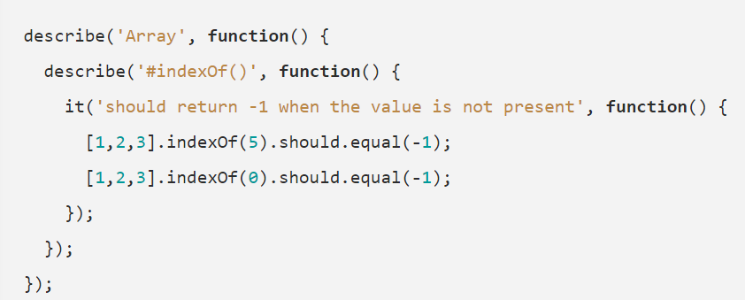
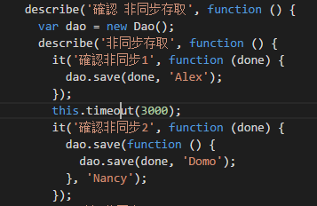
同步 VS 非同步
同步
非同步
Notes:
describe('同步非同步', function () {
var syncfun = function () {
return [1, 2, 3].indexOf(2);
}
var asyncFun = function (callback) {
setTimeout(function () {
var returnValue =[1, 2, 3].indexOf(2);
callback(returnValue);
}, 1000);
}
it('同步', function () {
syncfun().should.equal(1);
})
it('非同步用同步的方式測試', function () {
asyncFun(function(result){
result.should.equal(5);
})
})
it('非同步', function (done) {
asyncFun(function(result){
result.should.equal(1);
done();
})
})
});

Slide 53
Demo

Slide 54
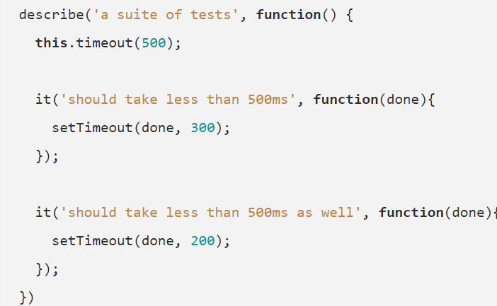
執行範圍 與非同步等待時間
.only
.skip

Slide 55
Chai
斷言程式庫

Slide 56
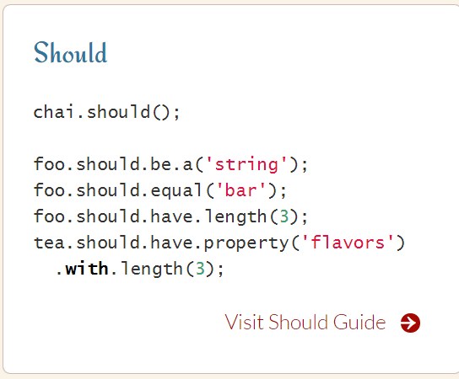
Should

Slide 57
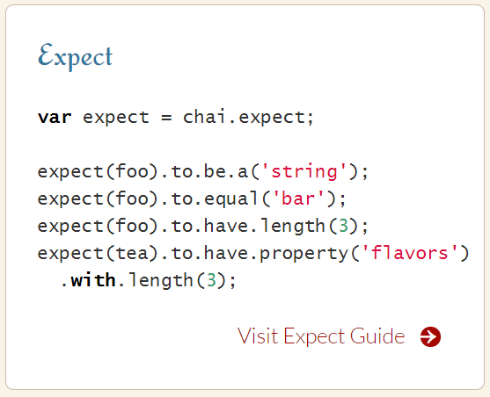
Expect

Slide 58
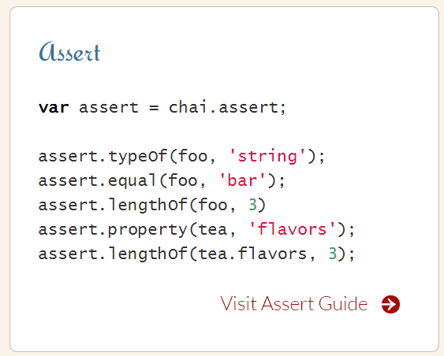
Assert
Notes:
describe('Chai不同風格', function () {
var syncfun = function () {
return [1, 2, 3].indexOf(2);
}
it('Should 風格', function () {
syncfun().should.equal(1);
})
it('Assert 風格', function () {
assert.equal(syncfun(), 1);
})
it('Expect 風格', function () {
expect(syncfun()).to.equal(1);
})
});

Slide 59
無意義的字
to
be
been
is
That
which
and
has
have
with
at
of
same
Notes:
describe('Chai輔助無意義用字', function () {
var syncfun = function () {
return [1, 2, 3].indexOf(2);
}
it('加上其他許多的字眼', function () {
syncfun().should.to.be.that.which.and.equal(1);
})
});

Slide 60
常用的一些斷言
.equal(actual, expected, [message])
.strictEqual(actual, expected, [message])
.deepEqual(actual, expected, [message])
.typeOf(value, name, [message])
.throws(function, [constructor/string/regexp], [string/regexp], [message])
Notes:
describe('Chai常用斷言', function () {
it('equal等於==', function () {
var actual = '5';
var expected = 5;
assert.equal(actual, expected, '不要求型別，所以文字5等於數字5');
})
it('strickEqual等於===', function () {
var actual = '5';
var expected = 5;
assert.notStrictEqual(actual, expected, '要求型別，所以文字5不等於數字5');
})
it('deepEqual', function () {
var actual = { x: 1, y: { deep: 2 } };
var expected = { x: 1, y: { deep: 2 } };
assert.notStrictEqual(actual, expected, '對物件來說，變數存放的是參考，所以這個案例不會相等');
assert.deepEqual(actual, expected, '而deepEqual會遞迴的去比較內部的值');
})
it('undefined 這一個類型的並不能透過equal直接比對', function () {
var actual;
var expected = 'undefined'
assert.equal(actual, expected, '直接顯示錯誤');
})
it('而要使用typeOf(value, name, [message])', function () {
var actual;
var expected = 'undefined'
assert.typeOf(actual, expected, '這樣才會比對正常');
})
it('例外需要特別進行測試案例的設計', function () {
var actual;
var expected = 'undefined'
assert.equal(actual, expected, '直接顯示錯誤');
})
it('例外需要特別進行測試案例的設計，要使用throw(function, [constructor/string/regexp], [string/regexp], [message])', function () {
var controlledFunction = function (name) {
throw new ReferenceError(name+'Oops.');
}
expect(controlledFunction.bind(name, 'Alex')).to.throw(ReferenceError,'Oops.','這樣子才會比對正常');
assert.throw(controlledFunction.bind(name, 'Alex'),ReferenceError,'Oops.','這樣子才會比對正常');
})
});

